Slide 1
Als dit, dan dat

Slide 2
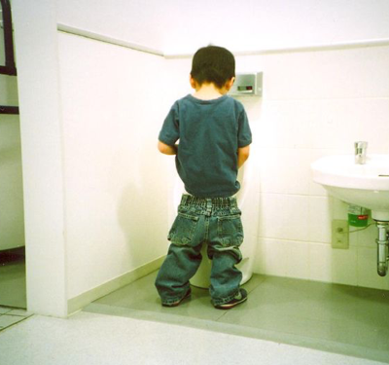
Als ik naar de wc ga,
dan…
Bron: Ready, aim, fire! by GracinhaMarco Abundo. This file is licensed under the Creative Commons Attribution 2.0 Generic license.

Slide 3
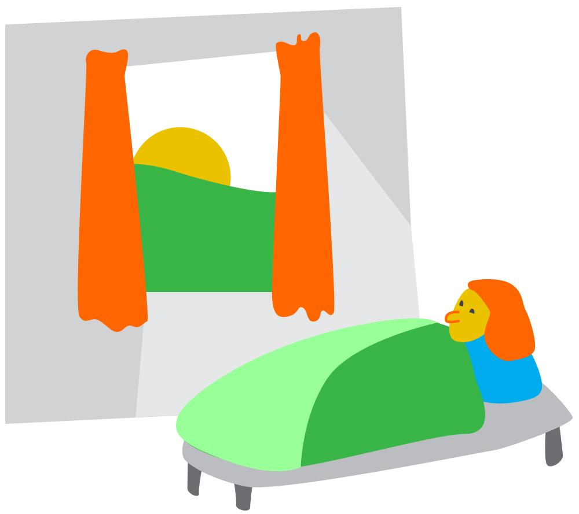
Oorzaak en gevolg

Slide 4
De regels in de klas

Slide 5
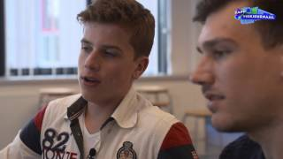

Slide 6
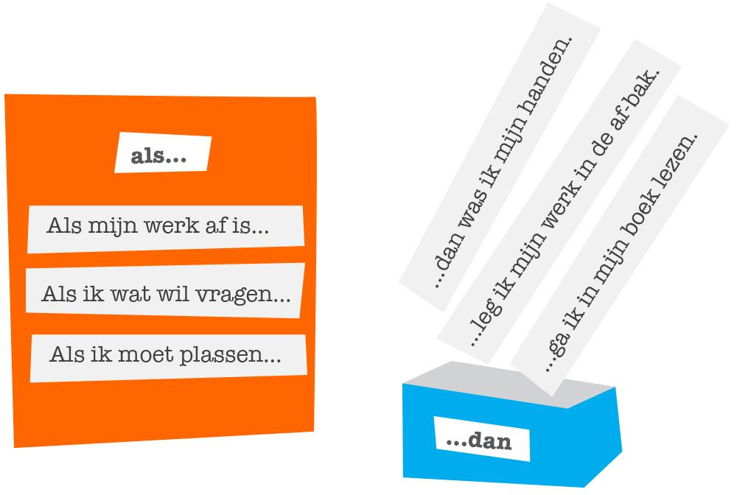
De als-dannen in de klas

Slide 7
Hack de klas!

Slide 8
Hoe ging het?
Bron: Nevit Dilmen. Creative Commons Attribution-Share Alike 3.0

